Slide 1
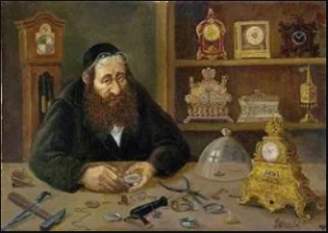
Счетная машина Якобсона
Создатель – Евна Якобсон, изобретатель, часовой мастер и механик.
Счетная машина Якобсона была создана в середине XVIII веке (примерно 1740 – 1770 год), судя по орнаментам и надписям на крышке устройства.
Использовалась гетьманом Михаилом Казимиром и его финансистами. Продемонстрировала надежность в работе и служила не только практически, но и была достопримечательностью города. Она привлекала купцов и ученых в город, где была создана.

Slide 2
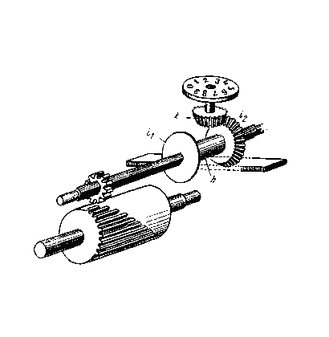
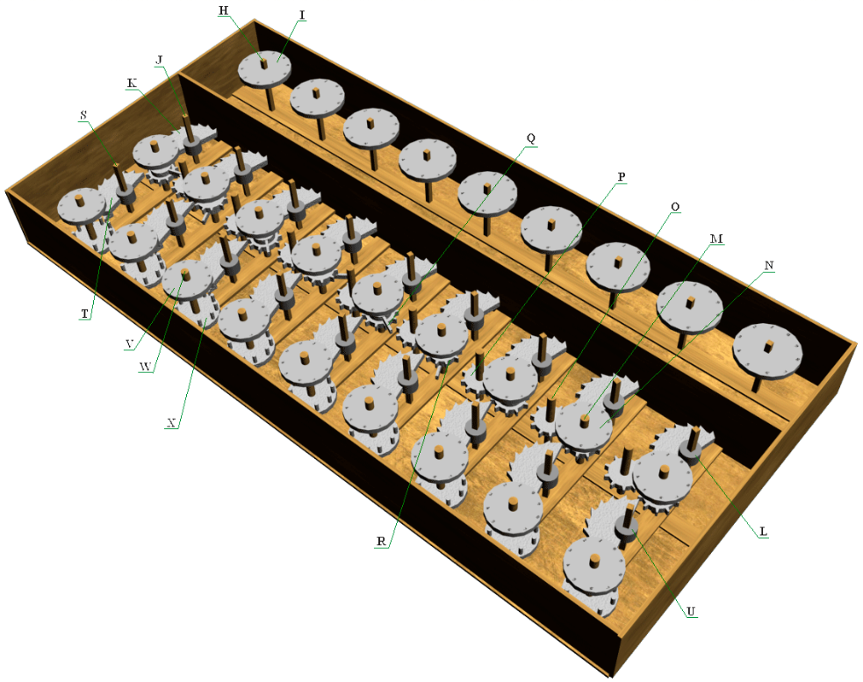
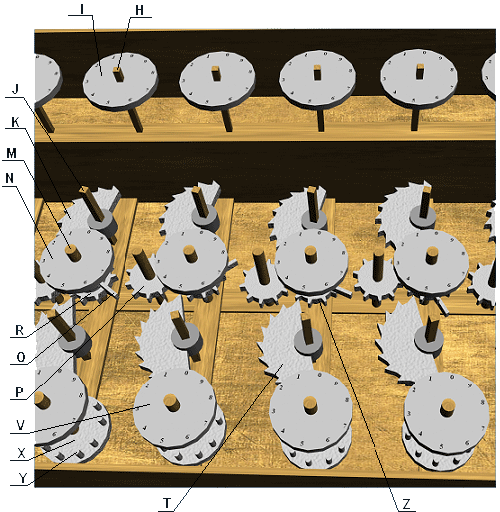
Модель и схема работы машины Якобсона

Slide 3
Принципы работы
Ввод осуществлялся поворачиванием поводков. Число вводилось поразрядно начиная с младшего.
Ряд для ввода проворачивал шестерни ряда результата. При переполнении разряда шестерня с одним большим зубцом проворачивала старший разряд.
Результат был виден в окошках над поводками разрядов. Имелись дополнительные поводки, с помощью которых все ячейки обнулялись.

Slide 4
Процесс управления и полезные детали
Ввод: взаимодействие с машиной происходило через специальные ключи, которые поворачивали диски и соответствующие шестерни, тем самым производя расчёты. Кручение производилось против часовой стрелки для суммирования/умножения и по часовой для вычитания/деления.
Вывод: на крышке были сквозные отверстия так называемые окошки, через которые были видны нанесённые на диски цифры от 0 до 9, составляющие числа.
Обнуление: был дополнительный ряд поводков, которые нужно было повернуть до получения цифр 0 на каждом из дисков.
Дополнительные удобства:
Ряд поводков в верхней части устройства выполнял запоминающую роль для промежуточных результатов вычислений.
Дуги над вводным рядом содержали награвированные таблицы умножения для чисел от 0 до 9.

Slide 5
